Slide 1
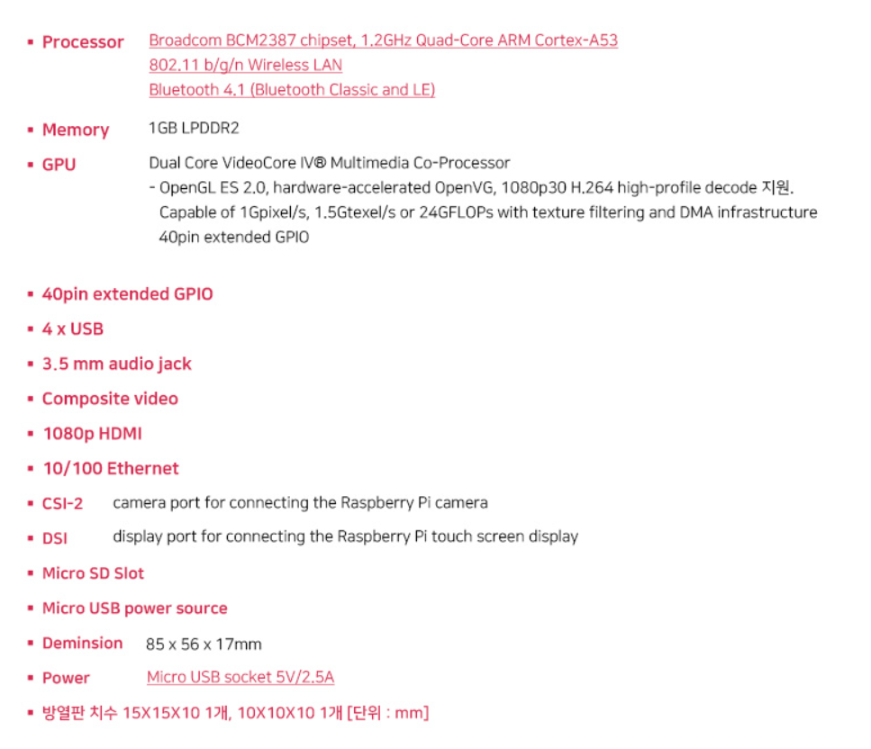
라즈베리파이3 (Raspberry Pi 3 Model B)

Slide 2
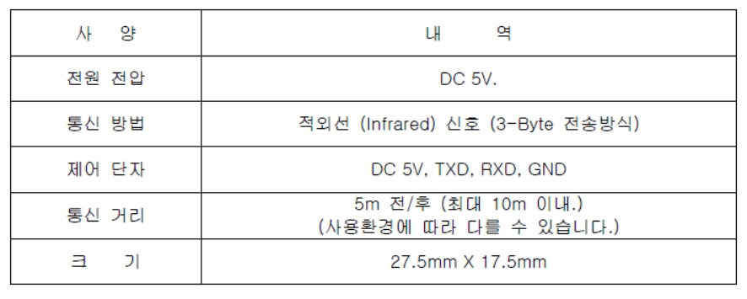
적외선(Ir) 리모컨 신호 송신-수신 모듈 (NC-IRSTM)

Slide 3
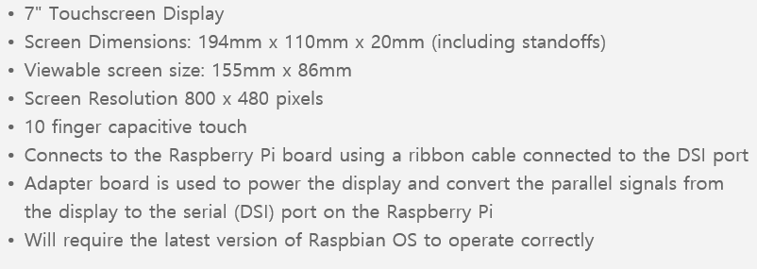
라즈베리파이 공식 7인치 터치스크린 (Rev 1.1)

Slide 4
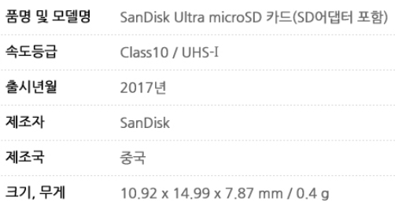
MicroSDHC/XC, Ultra, Class10, UHS-I, 533배속 MicroSDHC 32GB

